Slide 1
2016 618总结
POP商家营销组
时间：2016年6月

Slide 2
目 录
数据
备战：缓存、闭环、压测、托底、工具
问题：数据库索引、体验
总结

Slide 3
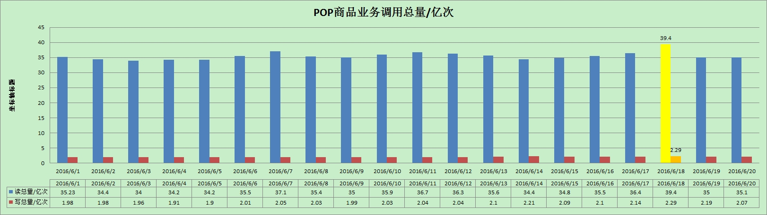
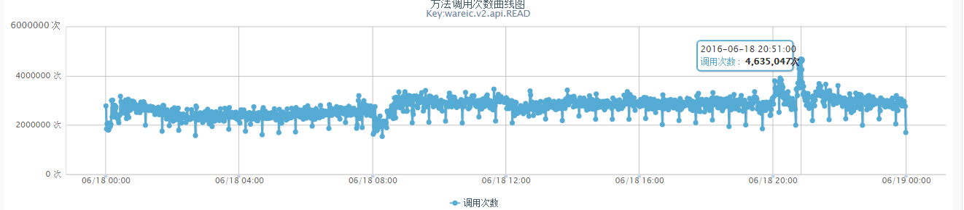
一、数据:商品数据
整体调用量变化不大，但个别接口有四倍的增加，平均300万/分钟

Slide 4
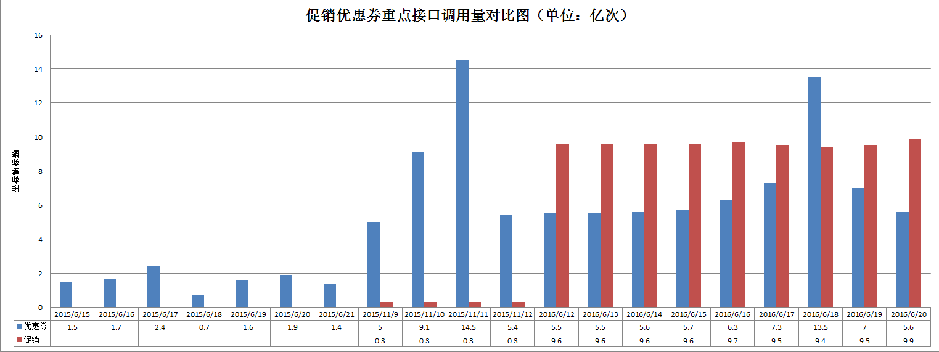
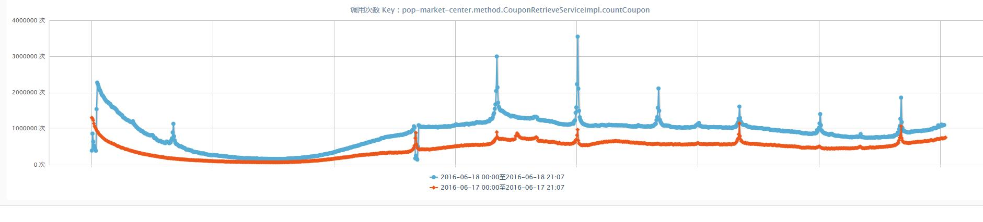
数据:促销

Slide 5
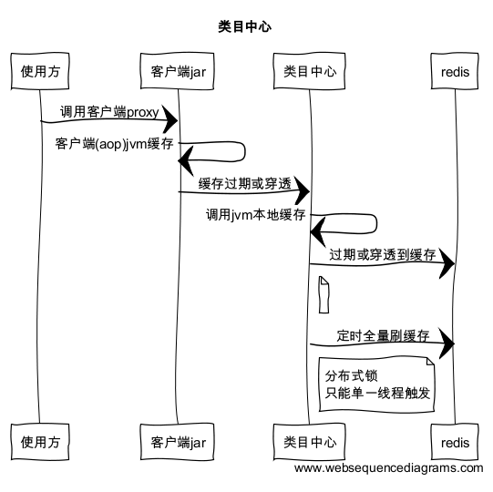
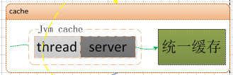
备战:缓存、数据闭环
重点系统缓存设置为多级缓存：
1、统一缓存:redis，封装一jar包，支持多写，并可动态切换主；
2、JVM缓存:map:已封装成公用jar包，可用于数据闭环境
3、线程缓存:ThreadLocal，准备加入jar包
JVM缓存使用异步加载更新方式；
当数据失效，返回失效数据，异步更新数据；
无数据时，直接请求数据，并缓存；
Notes:
《编程语言演变对开发者的意义》

Slide 6
备战:压测、托底、系统部署
压测：
商品中心：由于备战过程中，正在切换mysql及去O，没有压测
促销中心：共进行了三轮压测，重点接口压测到2000万/分钟
活动中心：共进行了二轮压测，演练缓存开关；
托底
对于活动中心的重要接口都做了数据托底，避免活动页出现空窗情况；
系统部署
接口使用jsf的同机房调用策略，避免跨机房调用；
部分应用是单机房承担618全部流量；

Slide 7
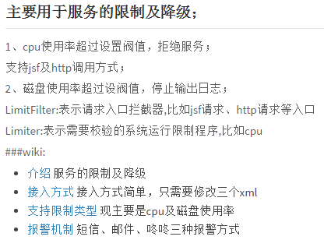
备战:工具jar包
自动JVM缓存jar：
提供jvm缓存jar包，使用简单，只需要加入注解；为异步更新数据，不影响调用；
使用最近调用策略淘汰数据；
Redis包
对jimDB封装，支持多写分读；
支持jimDB新老版本api；
可动态切换主集群
Limter jar包
主要用于服务的限制及降级
Notes:
http://git.jd.com/pop/cache
http://git.jd.com/pop/jautocache
http://git.jd.com/pop/pop-limit/wikis/home

Slide 8
问题:数据库、体验
数据库: mysql第一次承担大促，主要是索引不全，导致活动系统及促销系统部分sql过慢
1、pop_activity:
6.8号：数据库cpu使用率100%，持续20分钟时间;是下午5点左右开始导入跨店铺满减数据，产生大量查询，没有对venderId加索引；同时也发现数据库只有4核cpu,当晚紧急升到16核；
6.12号：数据库再次出现cpu 100%；暴露出多条慢sql，主要是数据统计sql，索引不合理，sql查询条件前后位置可优化；
2、pop_prom：6.13号，商家大量创建促销，并集中在一个库上，促销审核sql索引不太合理，导致cpu使用率过高，压力过大，紧急增加index,并限制商家创建促销速度；
体验：
618期间，单品页上出现html片段，导致体验不好；是由于商家运营设置海报不能正常展示；通过紧急方式修复海报数据，并通知单品页刷新数据；
原因：运营直接在富客户端预览界面把海报内容粘贴，导致保存数据时多出部分标签，前台不能正常显示；

Slide 9
总结:
这次618总得来说很顺利，没有出现大问题，各系统都平稳、安全的渡过；
也没有使用降级开关；
主要手段下几点：
1、缓存：保护资源层，部分接口使用多级缓存；
2、闭环：降低对rpc的依赖，减小风险；
3、扩容：重点应用在618前期进行扩容；

Slide 10
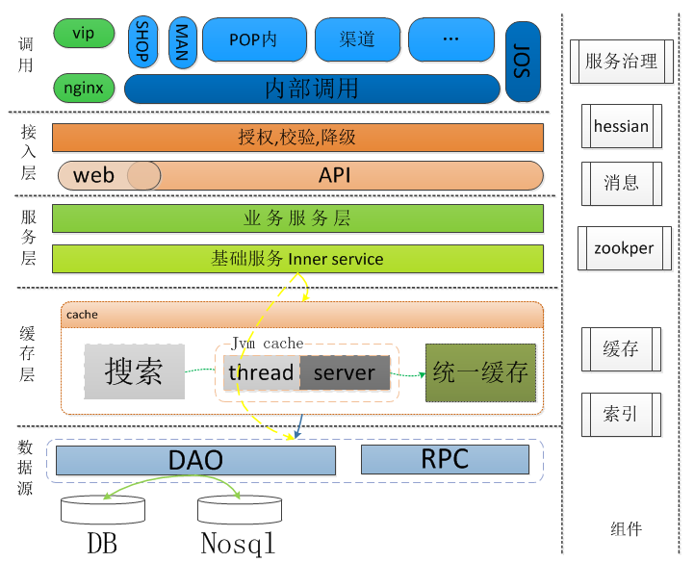
工作中我们是如何体现的：服务化

Slide 11
谢 谢！

